Slide 1
TIN HỌC KỸ THUẬT
TRONG ĐIỆN TỬ -VIỄN THÔNG

Slide 2
Nội dung
Biểu diễn tín hiệu tương tự
Biểu diễn tín hiệu xung
Biểu diễn tín hiệu rời rạc
Mô phỏng hệ thống xử lý tín hiệu số
Lấy mẫu
Lượng tử hóa

Slide 3

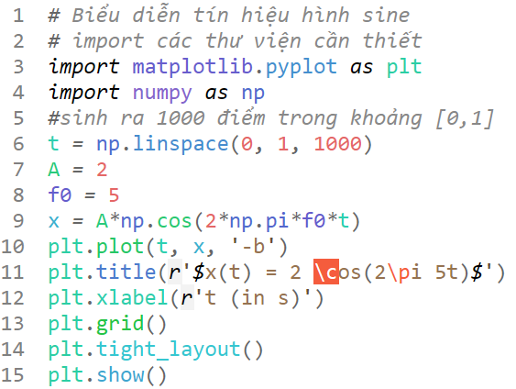
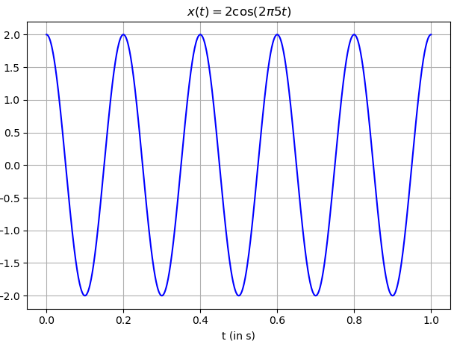
Biểu diễn tín hiệu tương tự
Tín hiệu hình sin
Import các thư viện
Biểu diễn tín hiệu hình sin có biên độ A=2, tần số f=5Hz

Slide 4

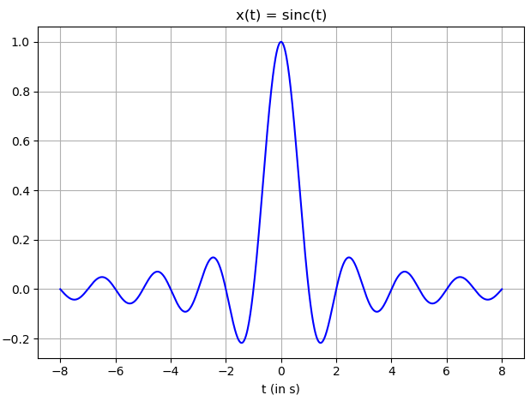
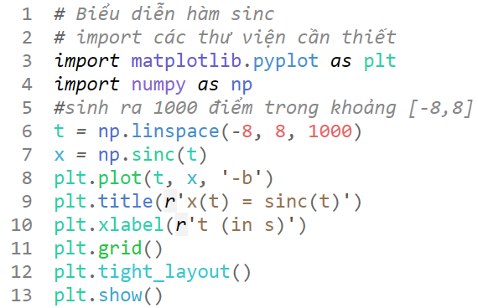
Biểu diễn tín hiệu tương tự
Tín hiệu hình sinc
Import các thư viện
Biểu diễn tín hiệu

Slide 5
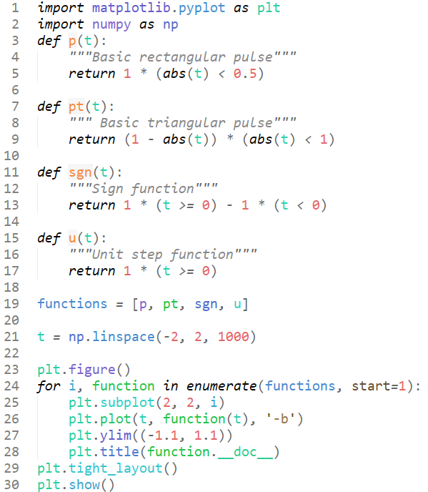
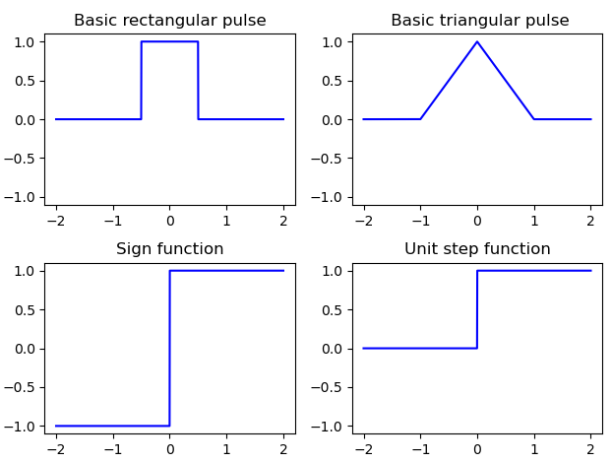
Biểu diễn tín hiệu xung
Một số tín hiệu cơ bản

Slide 6
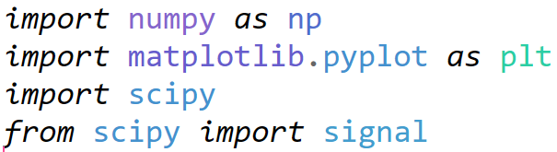
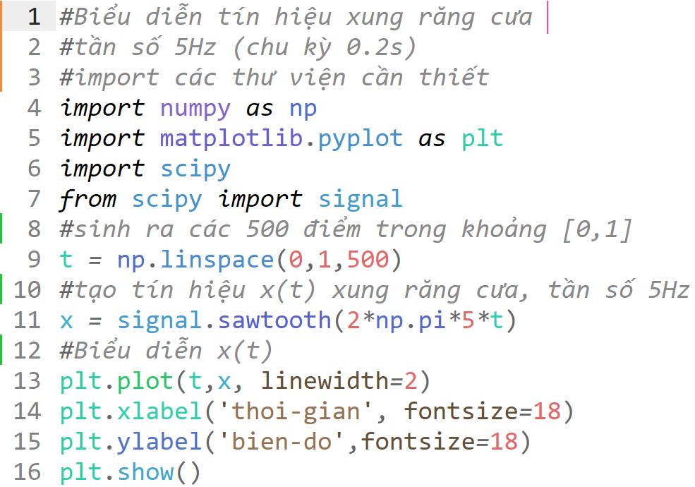
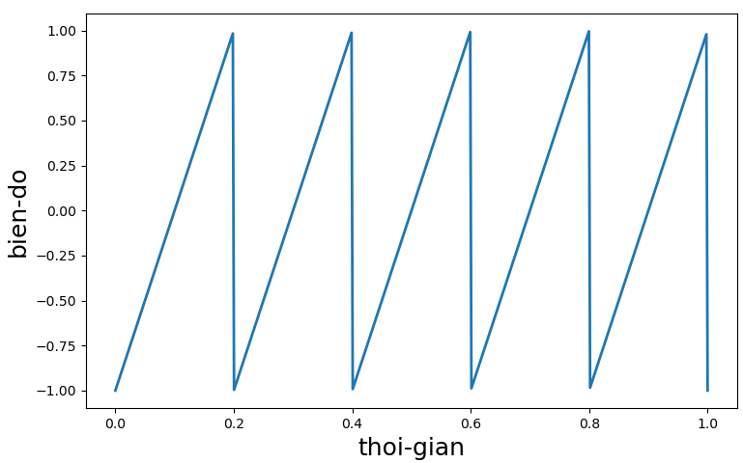
Biểu diễn tín hiệu xung
Xung răng cưa
Import các thư viện
Biểu diễn tín hiệu xung răng cưa: signal.sawtooth

Slide 7
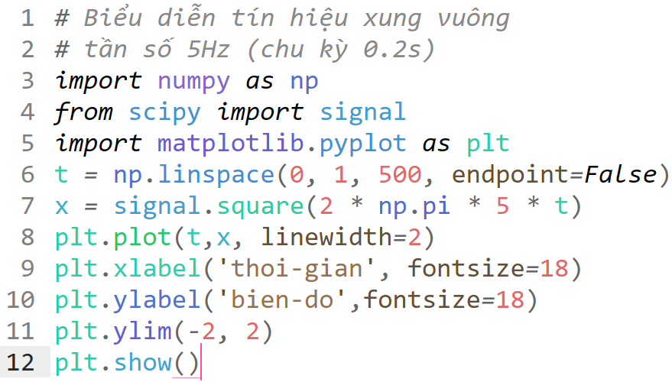
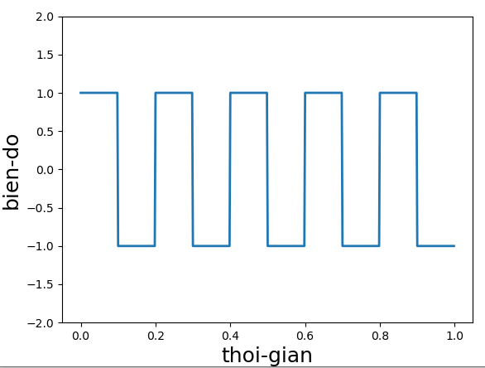
Biểu diễn tín hiệu xung
Xung vuông
Import các thư viện
Biểu diễn tín hiệu xung vuông: signal.square

Slide 8
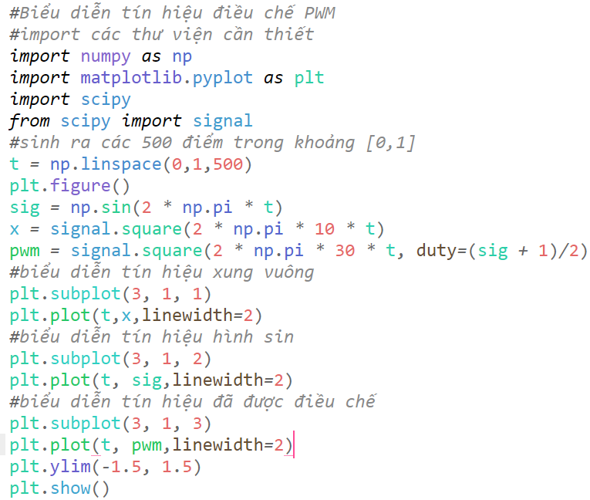
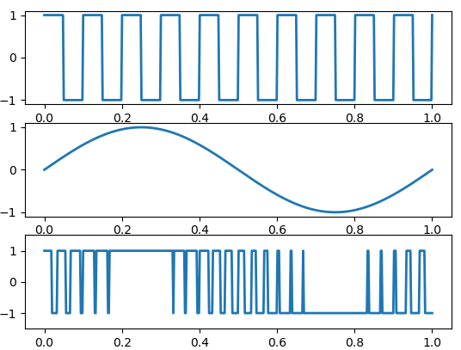
Biểu diễn tín hiệu xung
Điều chế độ rộng xung (PWM)

Slide 9
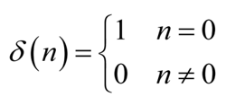
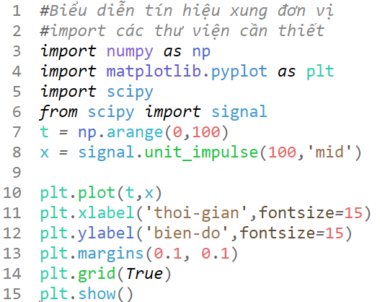
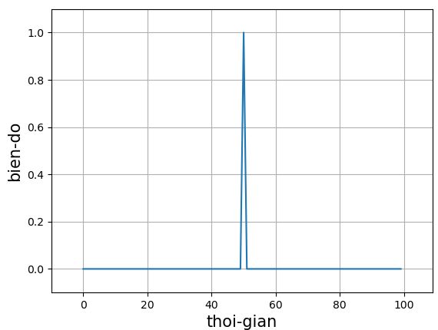
Biểu diễn tín hiệu xung
Tín hiệu xung đơn vị
Import các thư viện
Biểu diễn tín hiệu xung đơn vị: signal.unit_impulse

Slide 10
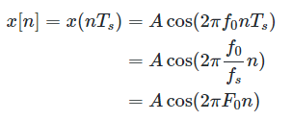
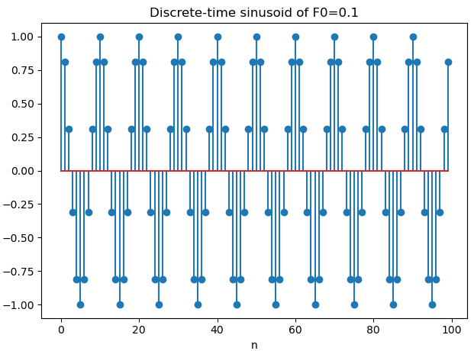
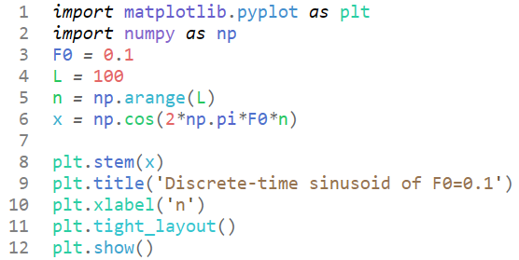
Biểu diễn tín hiệu rời rạc
Tín hiệu sin rời rạc theo thời gian

Slide 11

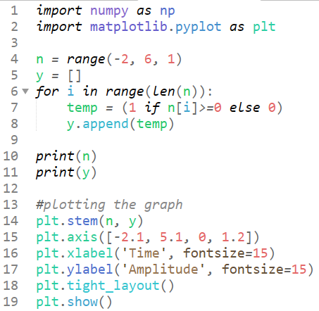
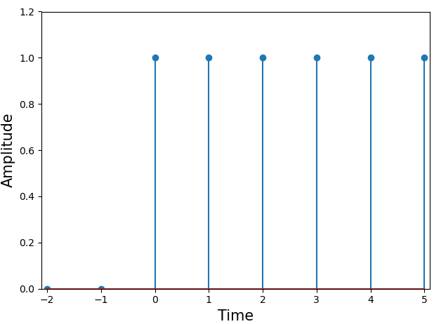
Biểu diễn tín hiệu rời rạc
Tín hiệu nhảy bậc đơn vị

Slide 12


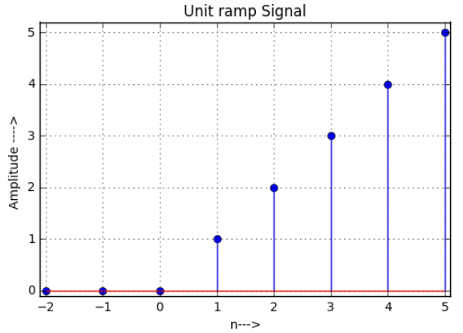
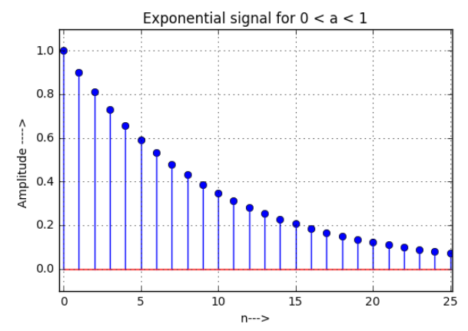
Biểu diễn tín hiệu rời rạc
Tín hiệu dốc đơn vị
Tín hiệu hàm mũ
Dành cho SV?

Slide 13
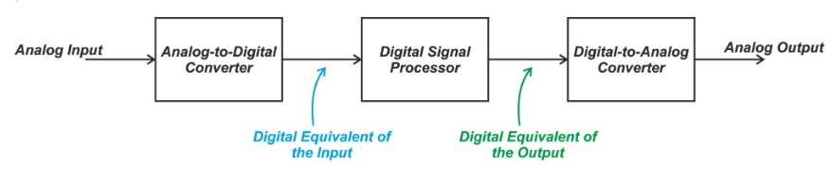
Mô phỏng hệ thống xử lý tín hiệu
Hệ thống xử lý tín hiệu
Chuyển đổi tương tự-số (Analog-to-Digital Converter)
Xử lý tín hiệu số (Digital Signal Processing – DSP)
Chuyển đổi số-tương tự (Digital-to-Analog Converter)

Slide 14
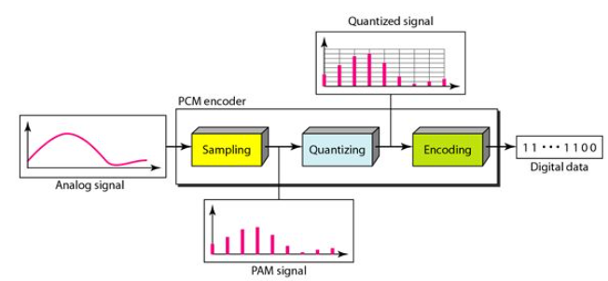
Chuyển đổi tương tự-số (ADC)
Lấy mẫu tín hiệu: rời rạc hóa tín hiệu về mặt thời gian
Lượng tử hóa: rời rạc hóa tín hiệu về mặt biên độ
Mã hóa: Thực hiện sau quá trình lấy mẫu và lượng tử hóa, mỗi mẫu tín hiệu được biểu diễn bởi một từ mã.

Slide 15
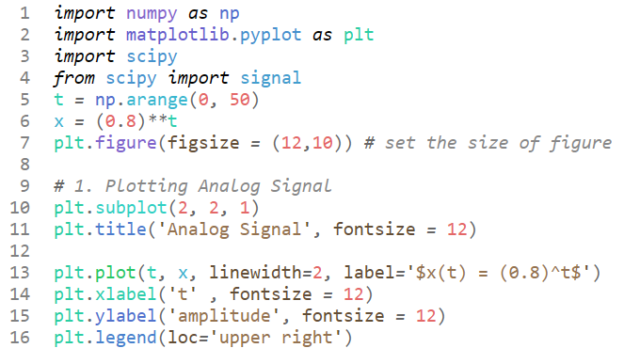
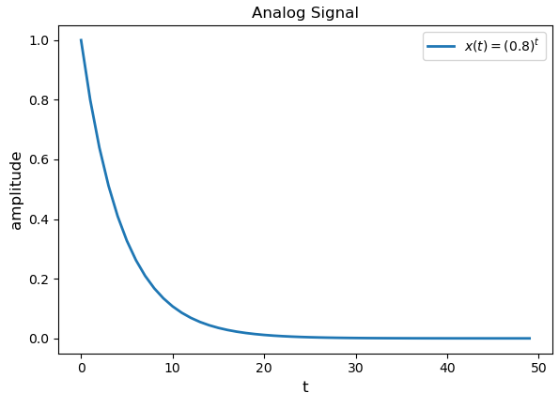

Chuyển đổi tương tự-số (ADC)
Biểu diễn tín hiệu đầu vào
$$x(t)={0.8}^{t}$$

Slide 16
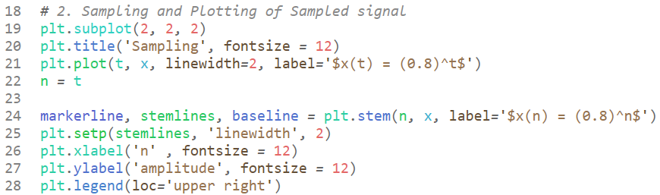
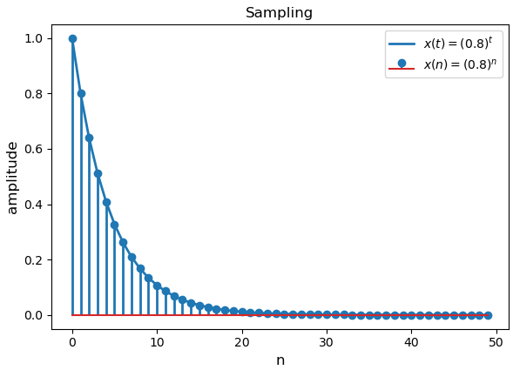
Chuyển đổi tương tự-số (ADC)
Lấy mẫu tín hiệu

Slide 17
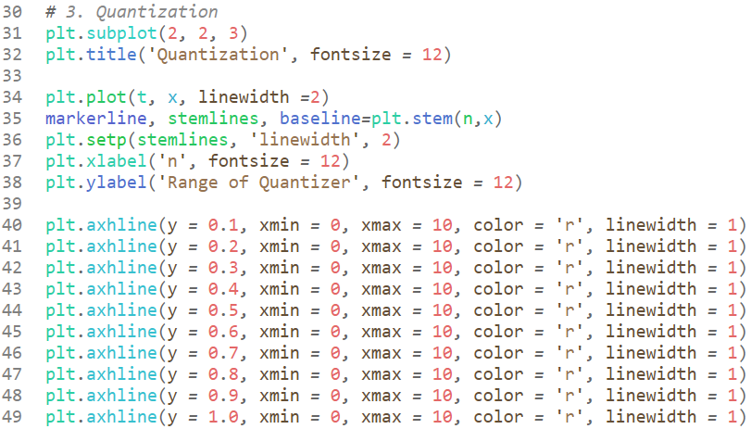
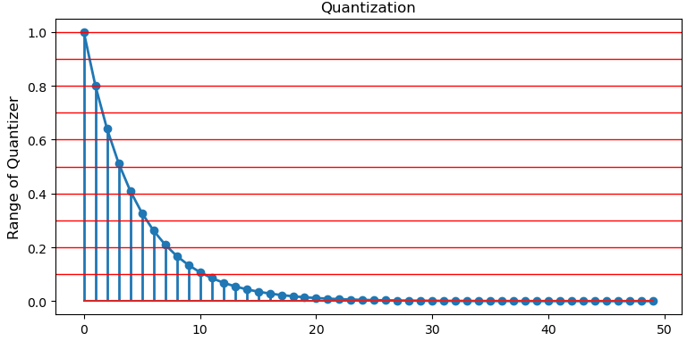
Chuyển đổi tương tự-số (ADC)
Lượng tử hóa

Slide 18
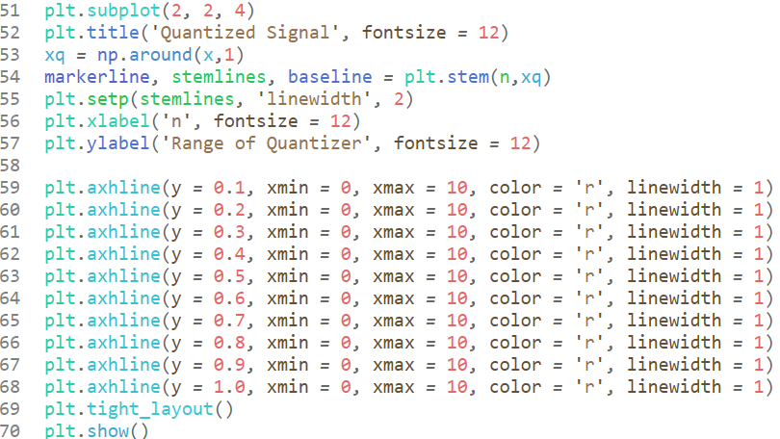
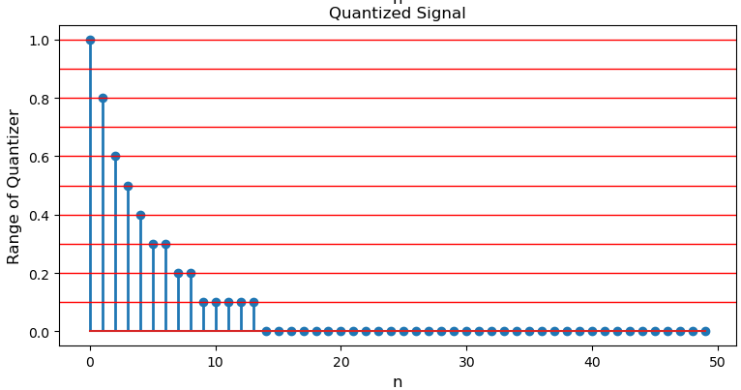
Chuyển đổi tương tự-số (ADC)
Tín hiệu lấy mẫu được lượng tử

Slide 19
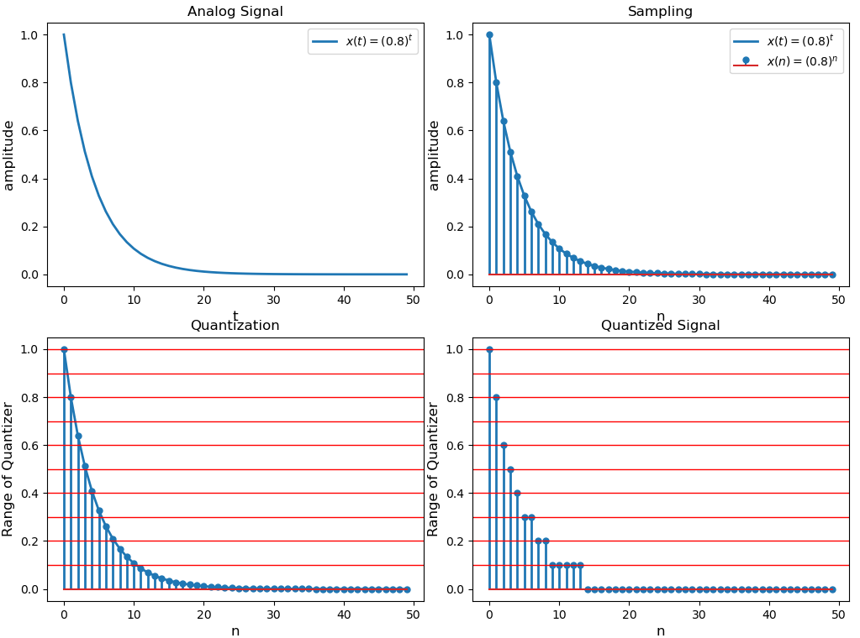
Chuyển đổi tương tự-số (ADC)

Slide 20
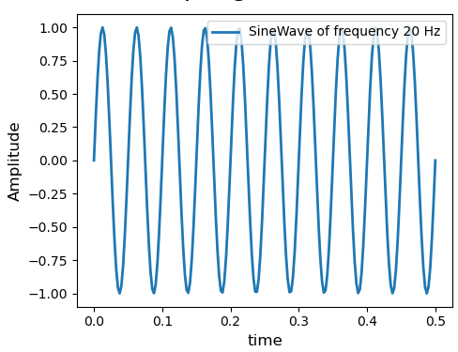
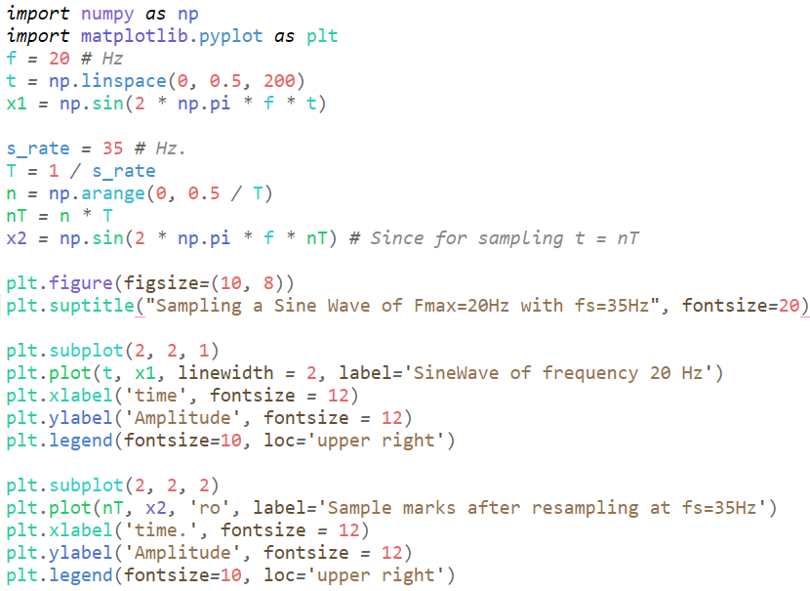
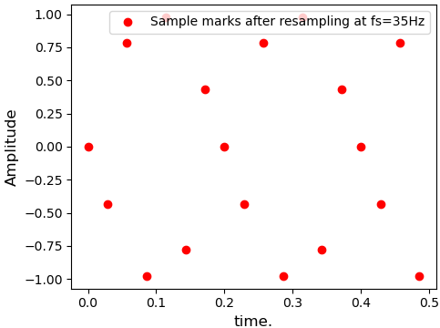
Lấy mẫu và khôi phục tín hiệu

Slide 21
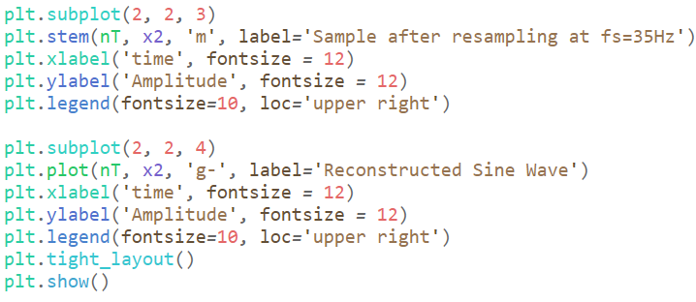
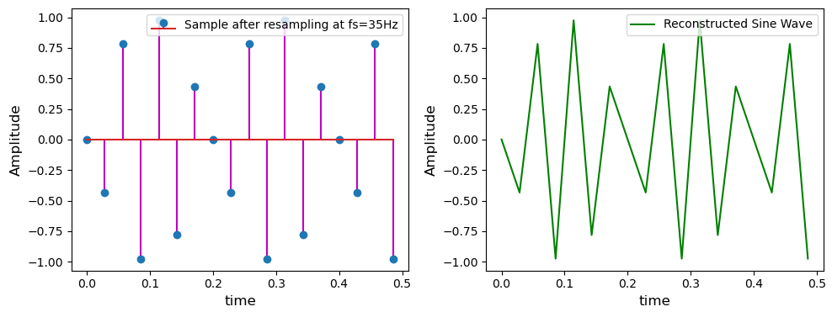
Lấy mẫu và khôi phục tín hiệu

Slide 22
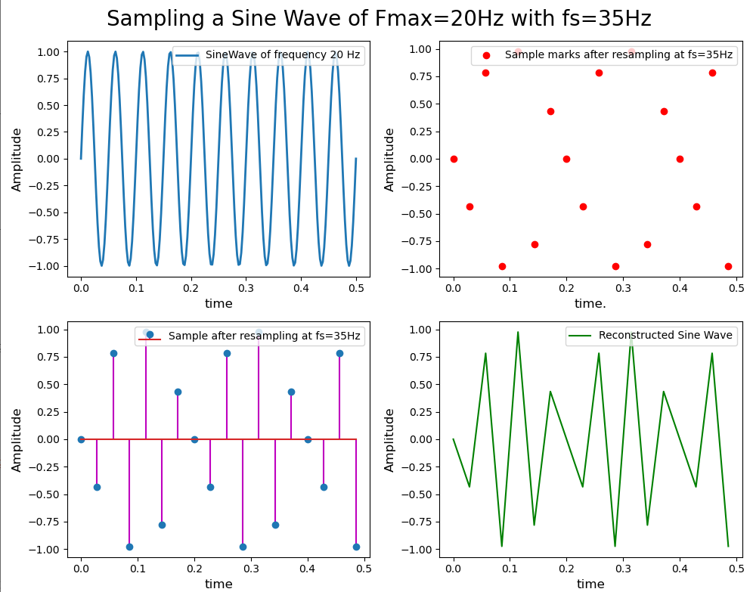
Lấy mẫu và khôi phục tín hiệu

Slide 23
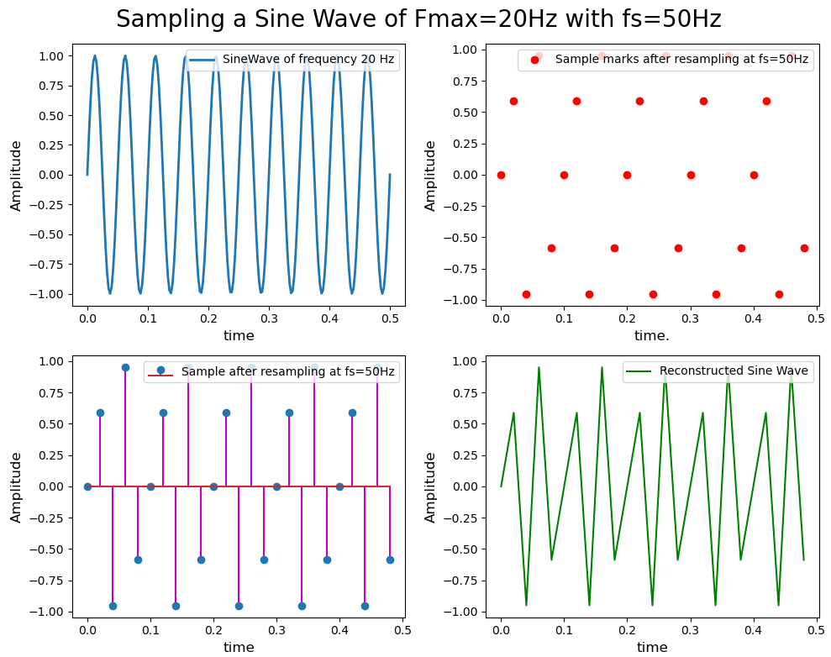
Lấy mẫu và khôi phục tín hiệu

Slide 24
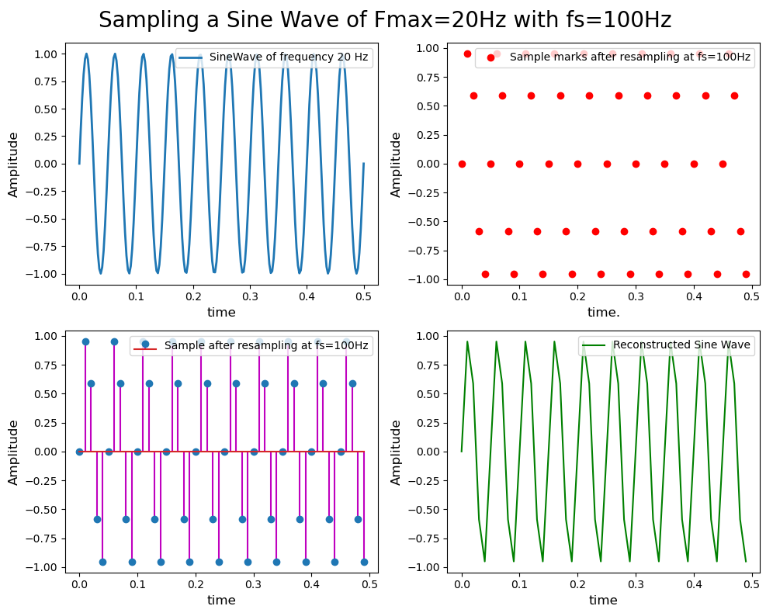
Lấy mẫu và khôi phục tín hiệu

Slide 25
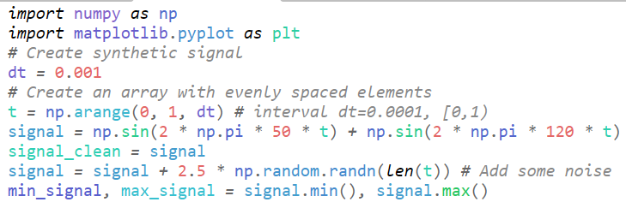
Biến đổi FFT
Tạo tín hiệu
Tạo chuỗi gồm các phần tử cách đều nhau, bước nhảy dt=0.001
Cộng 2 tín hiệu
Cộng nhiễu

Slide 26
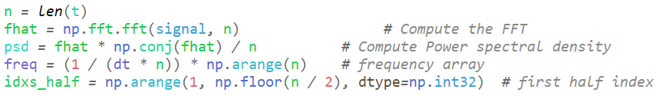
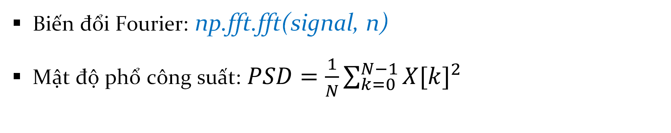
Biến đổi FFT
Thực hiện biến đổi FFT và tính mật độ phổ
Biến đổi Fourier: np.fft.fft(signal, n)
Mật độ phổ công suất: $PSD=\frac{1}{N}\sum_{k=0}^{N−1}{{X[k]}^{2}}$

Slide 27
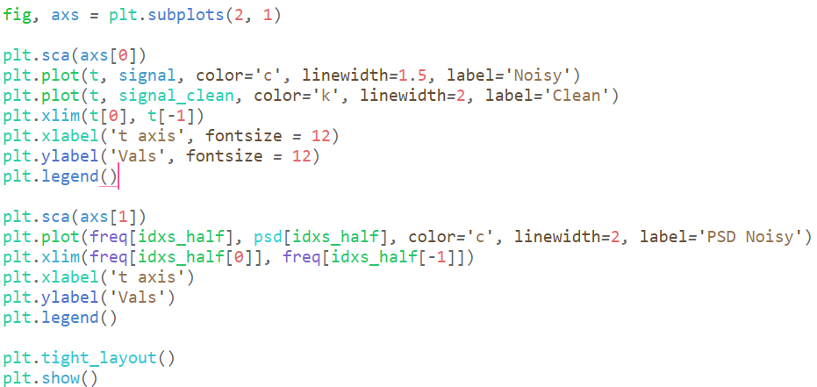
Biến đổi FFT
Biểu diễn tín hiệu và mật độ phổ công suất

Slide 28
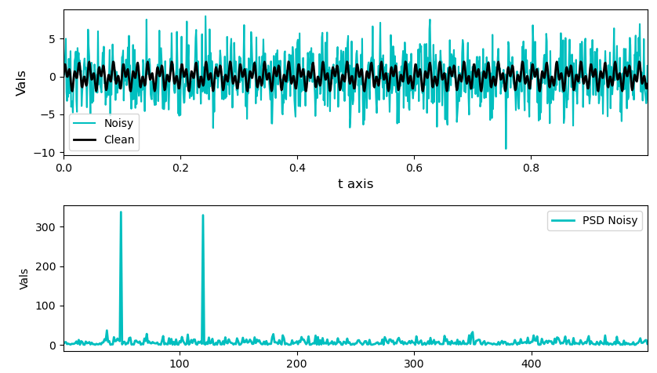
Biến đổi FFT
Biểu diễn tín hiệu và mật độ phổ công suất

Slide 29
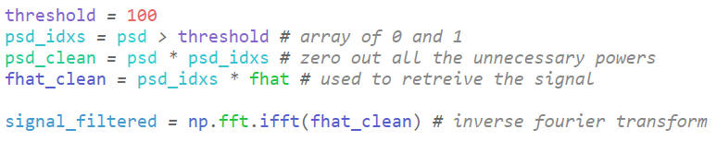
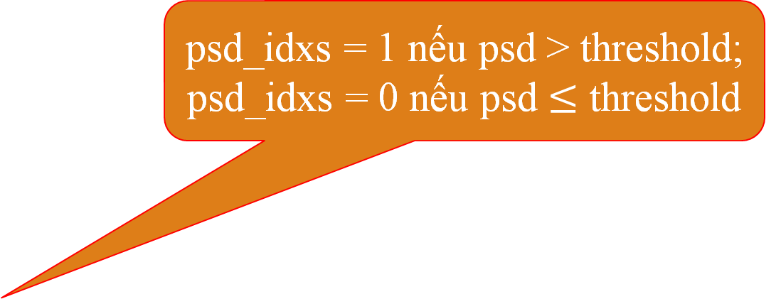
Biểu diễn tín hiệu và mật độ phổ công suất
psd_idxs = 1 nếu psd > threshold;
psd_idxs = 0 nếu psd $≤$ threshold
Loại bỏ công suất của nhiễu
Biến đổi IDFT

Slide 30
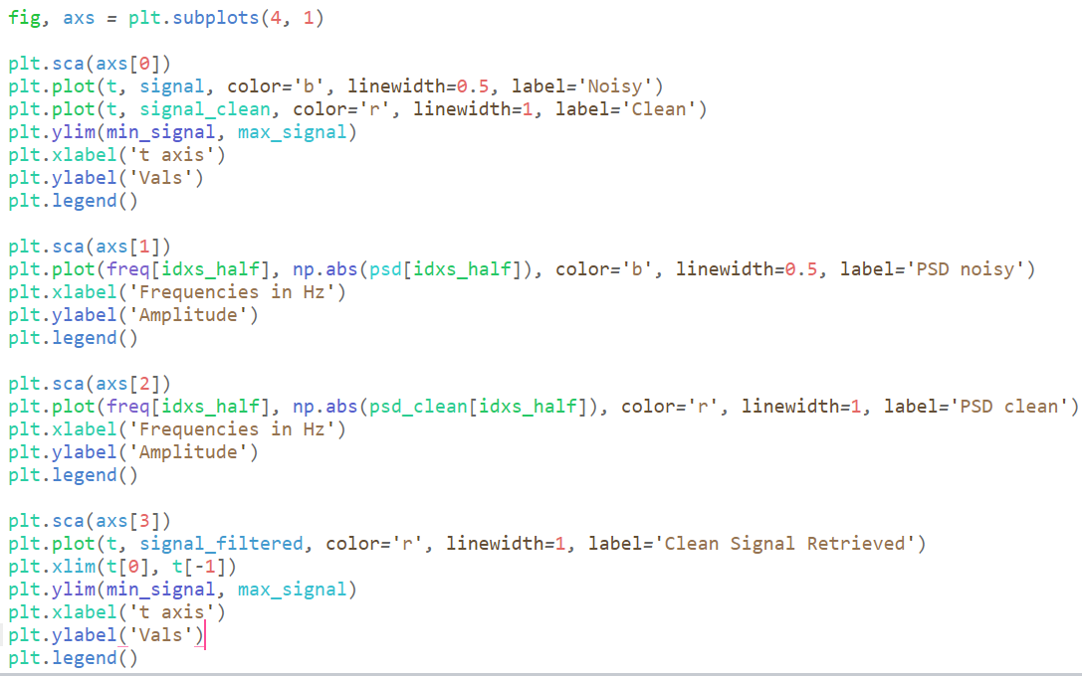
Biểu diễn tín hiệu sau khi loại bỏ nhiễu

Slide 31

Biểu diễn tín hiệu sau khi loại bỏ nhiễu

